Slide 1


Análisis realizado a partir del
Informe CND dirigido al comité Operación 2023 (Pág 41)

Slide 2

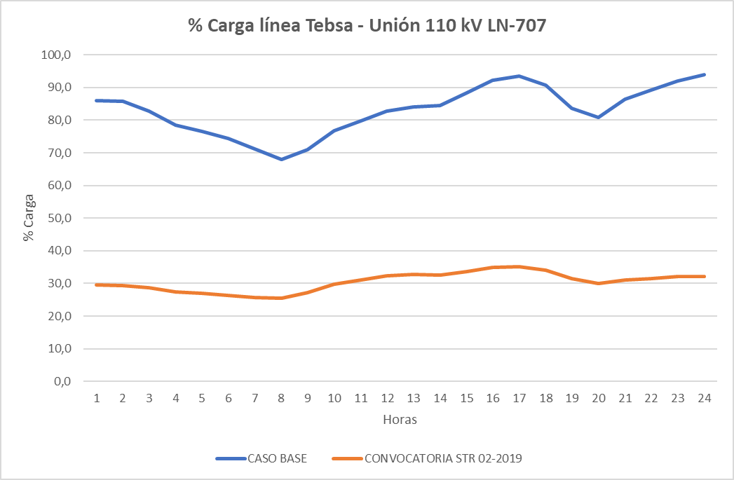
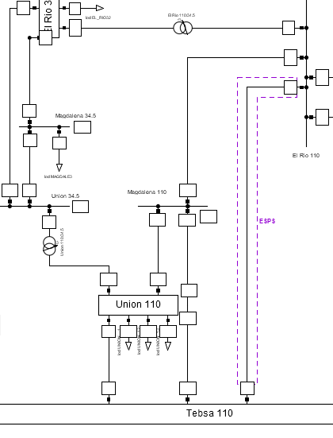
TEBSA – UNIÓN 110 KV
Línea nueva Magdalena – El Río 110 kV.
STR 02-2019.
Línea nueva Tebsa – Magdalena 110 kV. STR 02-2019.
Línea nueva Magdalena – Unión 110 kV.
STR 02-2019.
La Etapa 1 de la convocatoria UPME STR 02 – 2019 contempla las líneas Magdalena – El Rio 110 kV y Magdalena – Unión 110 kV.
Línea Magdalena – Tebsa 110 kV con fecha de entrada en operación completa en septiembre del año 2023.

